Slide 1
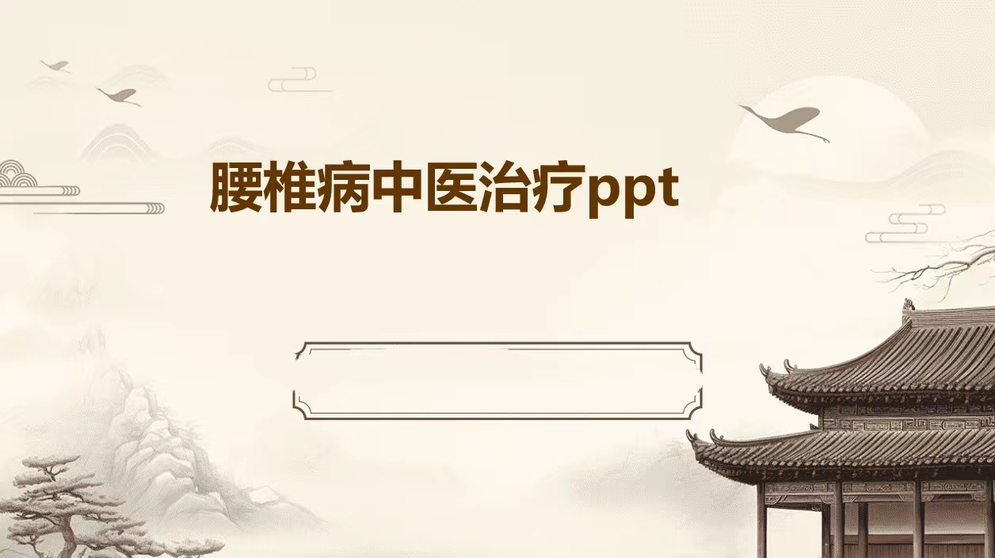
武汉东湖新技术开发区九峰街中心城社区卫生服务中心

Slide 2


腰椎病概述与中医认识
腰椎病中医治疗方法论述
经典方剂与辨证论治
食疗与药膳辅助调理
康复训练与预防保健策略
腰椎病治疗注意事项及误区提示
目录

Slide 3

01
CATALOGUE
腰椎病概述与中医认识

Slide 4
腰椎病定义及发病原因
定义
退行性改变
腰椎病是指因腰椎间盘、韧带、肌肉等发生病变而引起的疾病，是常见的脊柱疾病之一。
髓核退变引起椎节失稳、松动等小范围病理改变；纤维环退变主要表现为坚韧程度降低。
发病原因
外伤因素
主要包括长期坐姿不正、过度使用腰部力量、外伤、退行性改变等因素。
如突然搬重物不适，或打球等运动导致突然腰部扭伤等。
腰椎负荷过重
如体重过重、长期搬重物或长期负重等。

Slide 5
临床表现与诊断依据
01
03
临床表现
影像学检查
02
04
腰椎病患者常表现为腰痛、下肢放射痛、腰部活动受限等症状。腰痛范围广泛，主要在下腰部及腰骶部，下肢放射痛可在腰痛发生前出现也可在腰痛发生后或同时出现。
诊断依据
通过X线、CT、MRI等影像学检查，观察腰椎结构变化，如椎间盘突出、椎管狭窄等。
神经系统检查
结合患者病史、临床表现和影像学检查结果，如X线、CT、MRI等，依据相关诊断标准进行确诊。
评估下肢神经功能，如肌力、感觉、反射等，判断神经受压情况。

Slide 6
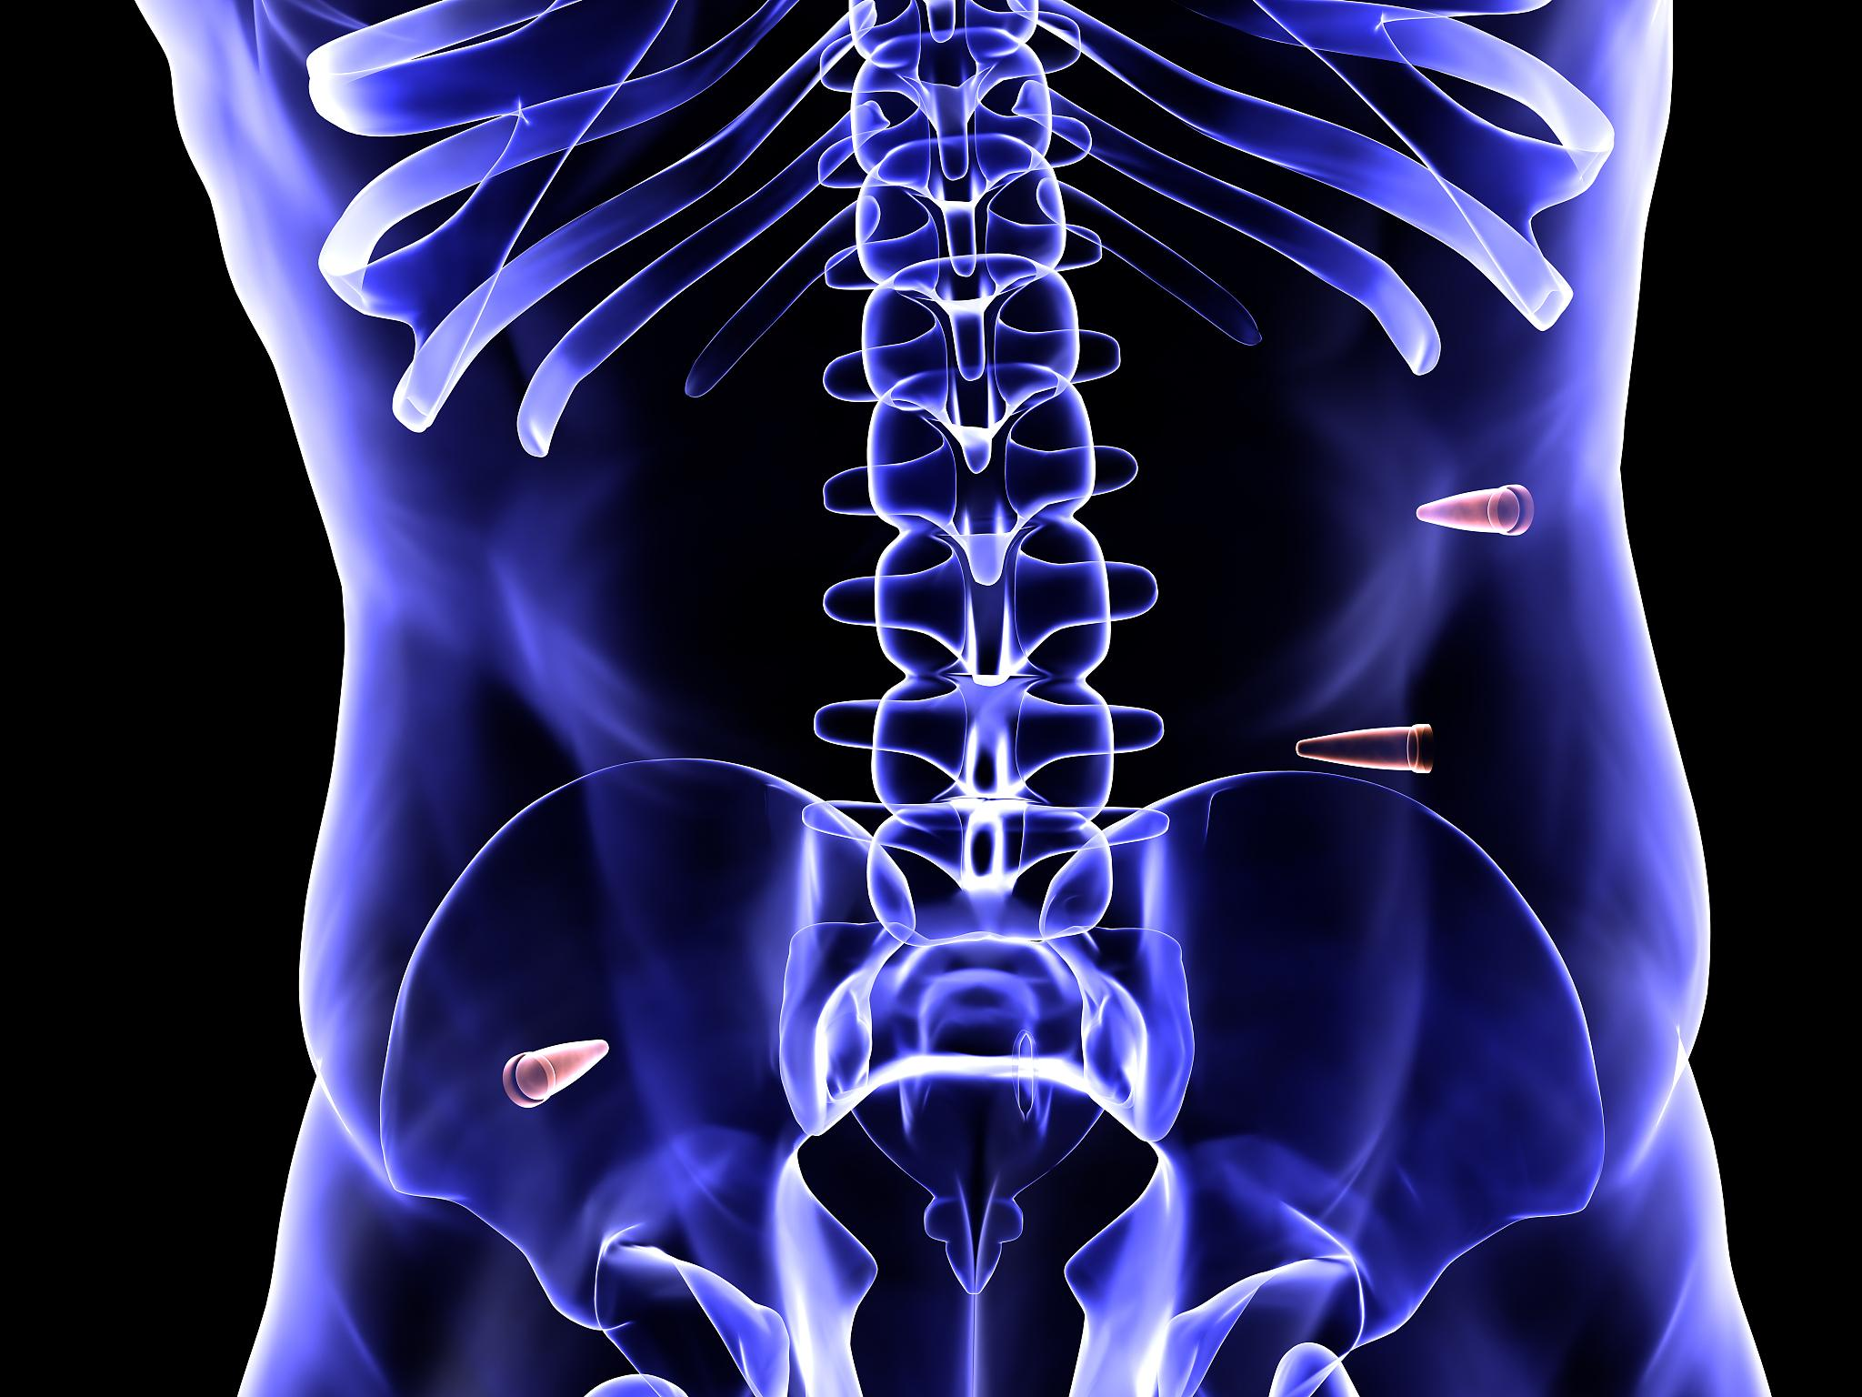
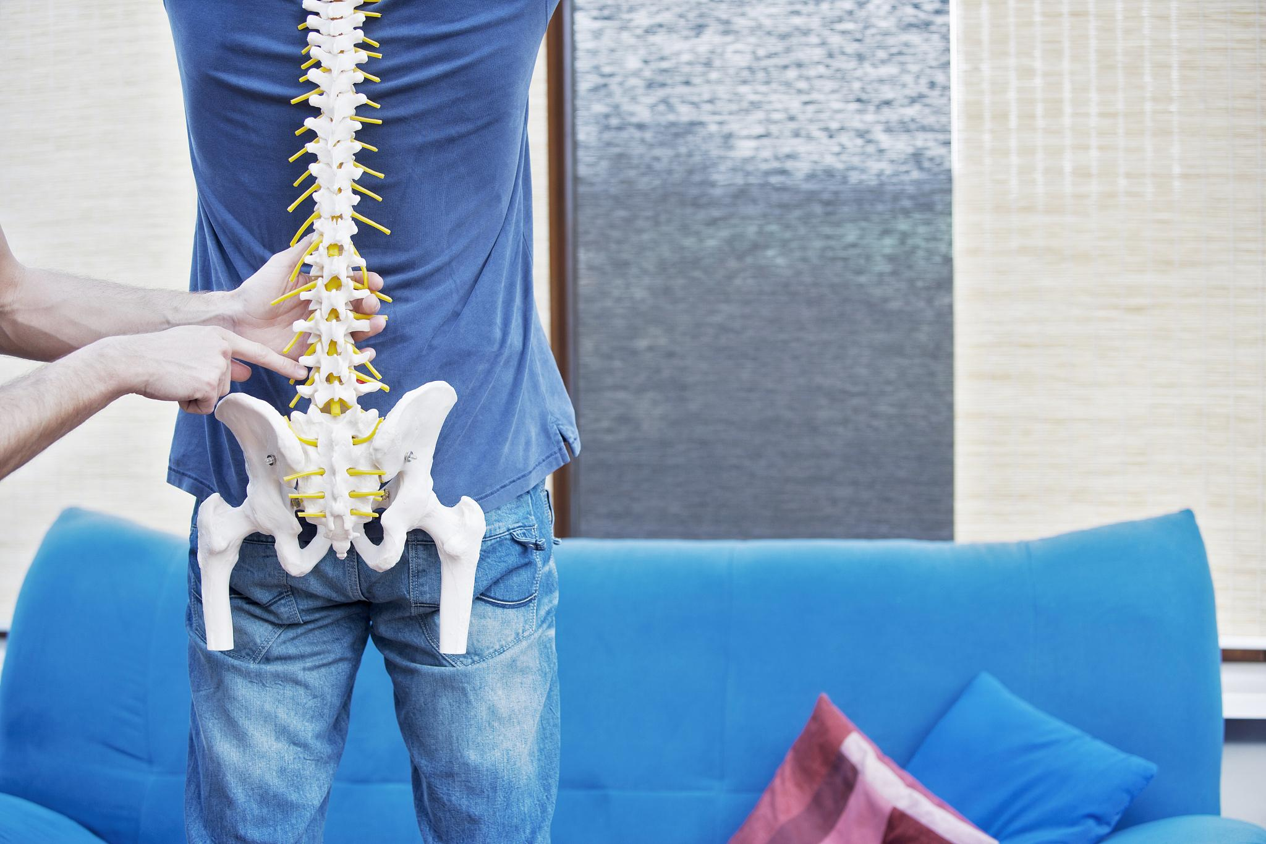
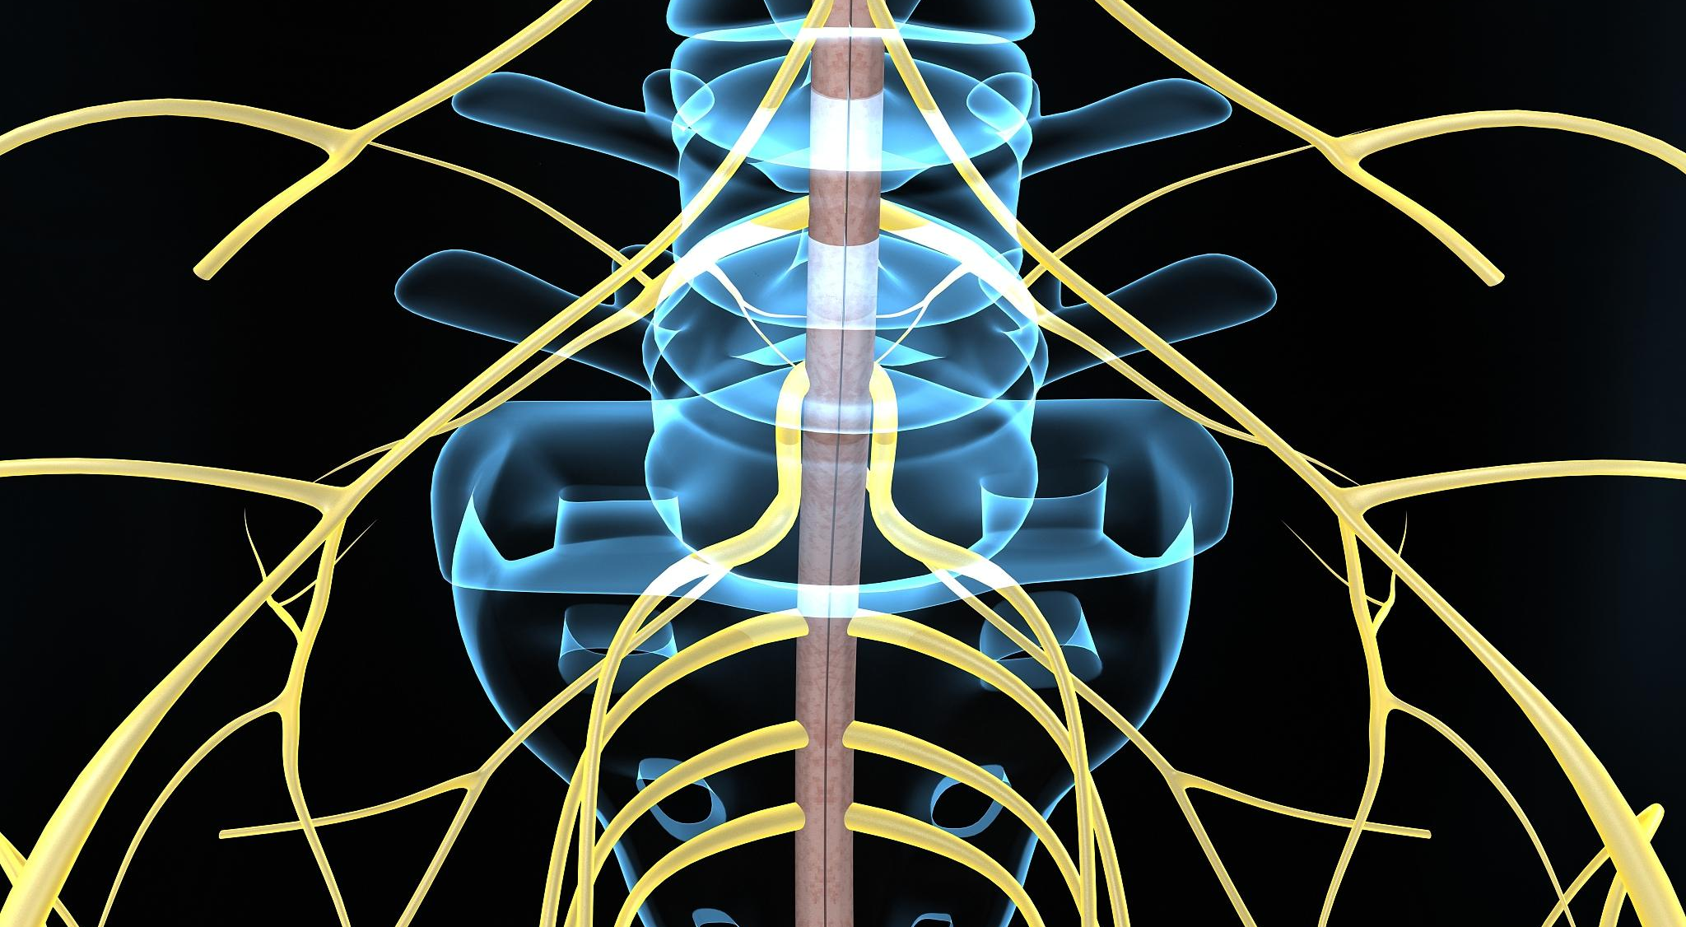
中医对腰椎病的认识和理解
中医辨证
病因病机
治疗方法
中医认为腰椎病主要原因是气滞血瘀、经络阻滞、不通则痛，主要累及的经络以督脉和足太阳膀胱经为主。
气滞血瘀型、寒湿痹阻型、湿热下注型、气血亏虚型、肝肾亏虚型。不同证型有不同的病因病机和临床表现。
根据中医辨证理论，采用中药内服、外敷、针灸、推拿等多种治疗手段，以疏通经络、活血化瘀、止痛为目的。

Slide 7
预防措施与生活调养
保持正确姿势
加强腰背肌锻炼
01
02
避免长时间保持同一姿势，尤其是长时间保持弯腰或劳累的姿势。
通过适当的腰背肌锻炼，增强腰部肌肉支撑力，减轻腰椎间盘的负担。
改善居住环境
饮食起居有节
03
04
保持良好的居住环境，避免潮湿和寒冷的环境，注意保持室内空气的流通。
保持规律的作息时间，避免过度疲劳和精神紧张。饮食方面注意均衡营养，多摄取一些有益于腰部健康的食物，如黑芝麻、黑豆、枸杞子等。

Slide 8
02
CATALOGUE
腰椎病中医治疗方法论述

Slide 9
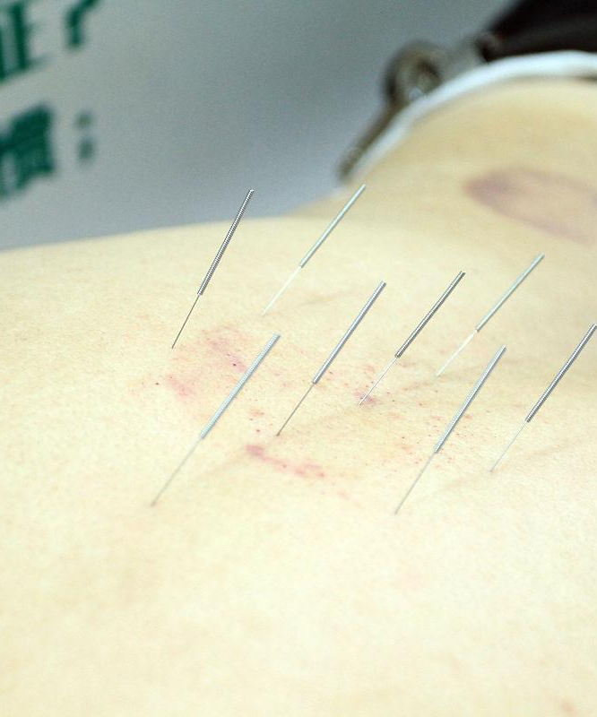
针灸疗法及其作用机制
穴位选取
调和阴阳
根据腰椎病的不同类型与症状，选取肾俞、腰阳关、命门等关键穴位进行刺激。
针灸通过刺激穴位，调和阴阳平衡，促进气血流通，缓解腰部肌肉紧张与疼痛。
疏通经络
扶正祛邪
针灸能疏通经络，促进气血循环，减轻神经压迫，从而缓解腰痛及下肢放射痛。
针灸具有扶正祛邪的作用，能增强机体免疫力，促进腰椎病康复。

Slide 10
推拿按摩技巧及注意事项
01
02
技巧概述
注意事项
运用推、拿、按、摩、揉、捏等手法，作用于腰部肌肉及穴位，缓解肌肉紧张，促进血液循环。
操作前需了解患者病史，避免对骨折、肿瘤等禁忌症患者进行推拿按摩；操作过程中力度适中，避免过度用力或暴力操作。
03
04
特定手法
热敷配合
如滚法可放松腰部深层肌肉，揉法可缓解肌肉紧张，点按法则能直接刺激穴位，增强疗效。
推拿按摩后可配合热敷，进一步促进血液循环，加速炎症因子代谢。

Slide 11
草药外敷内服方案推荐
个体化治疗
根据患者的体质、病情等具体情况，制定个性化的用药方案，确保药物疗效和安全性。
内服方剂
04
根据腰椎病的不同证型，推荐相应的内服方剂，如独活寄生汤适用于风寒湿痹型，身痛逐瘀汤适用于气滞血瘀型。
03
药物配伍
02
注意药物之间的相互作用，避免相恶、相反的药物配伍使用，确保药物之间相互协同，提高疗效。
外敷药物
01
选用具有活血化瘀、消肿止痛功效的草药，如红花、桃仁等，碾磨成粉末后加水调制成糊状，外敷于腰部患处。

Slide 12
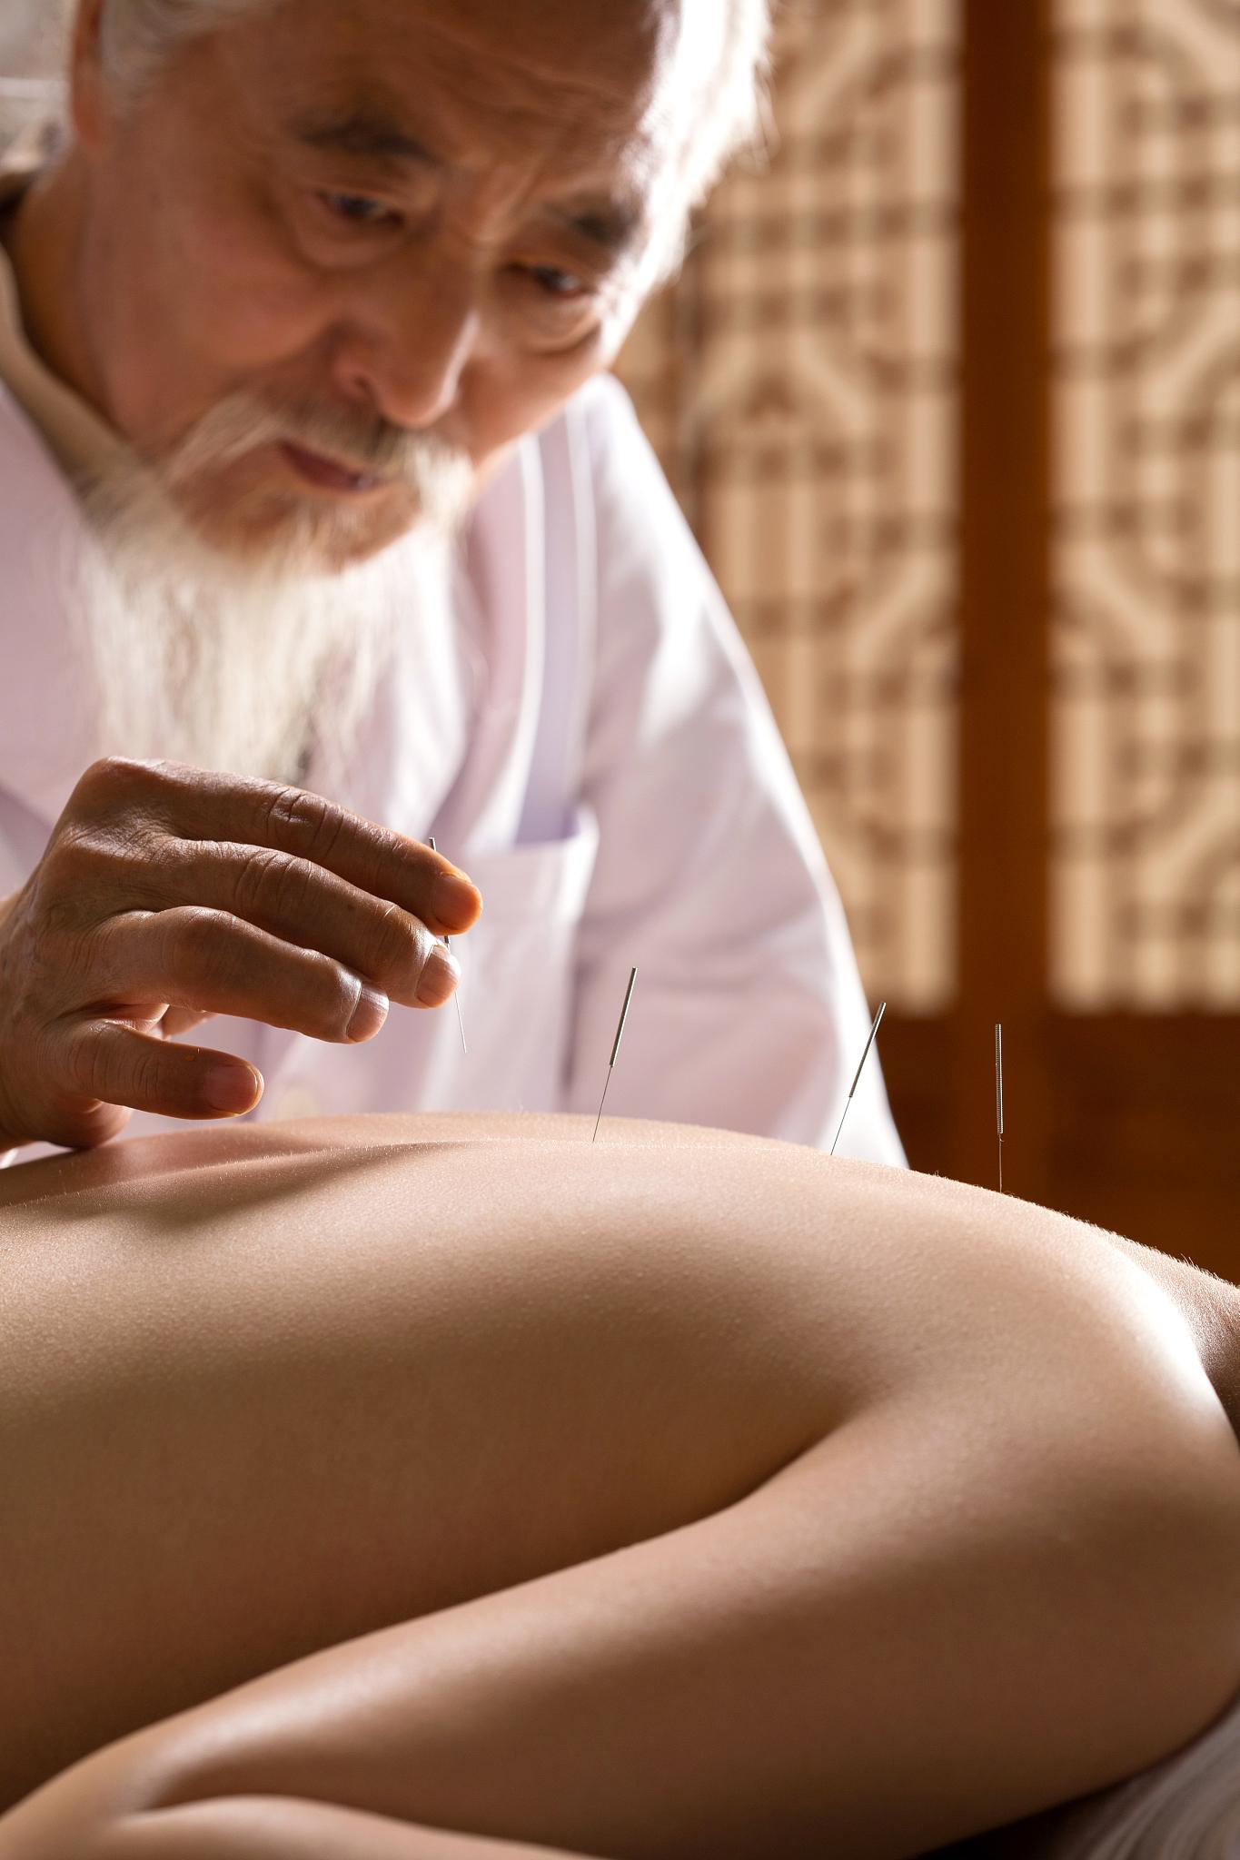
拔罐、刮痧等辅助手段
拔罐作用
刮痧效果
通过负压吸附作用，拔罐能舒缓肌肉紧张，促进局部血液循环，缓解腰痛等症状。
刮痧能排出体内积聚的寒湿之气，疏通经络，缓解腰部疼痛及不适感。
辅助手段选择
专业操作
根据患者病情及体质，选择合适的拔罐、刮痧等辅助手段，以增强整体治疗效果。
拔罐、刮痧等操作需由专业医师进行，确保操作安全有效。

Slide 13
03
CATALOGUE
经典方剂与辨证论治

Slide 14
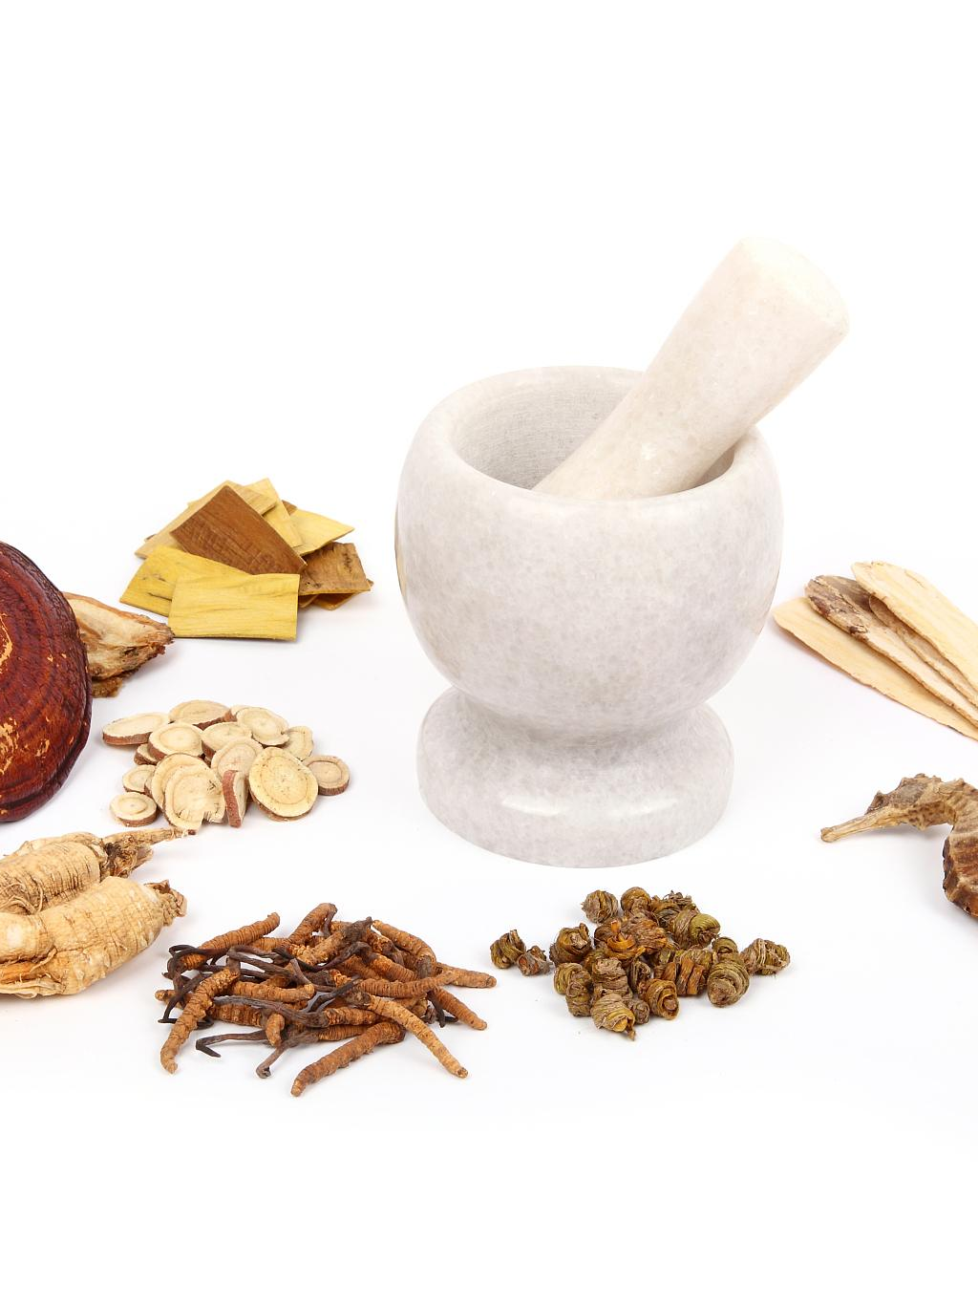
腰痛宁汤剂组成及功效分析
01
组成成分
腰痛宁汤剂主要由马钱子粉、土鳖虫、麻黄、乳香、没药、川牛膝、全蝎、僵蚕、苍术、甘草等中药组成。
02
功效分析
该方剂具有祛风散寒、通络止痛的功效，适用于因风寒湿邪侵袭腰部而引起的疼痛、僵硬、活动受限等症状。通过服用腰痛宁汤剂，可以调和气血，舒筋活络，从而达到缓解疼痛、恢复腰部功能的目的。
03
临床应用
腰痛宁汤剂在中医临床上广泛应用于治疗腰椎间盘突出、腰椎管狭窄、腰肌劳损等腰椎病，取得了显著的疗效。同时，该方剂还可以根据患者的具体病情进行加减化裁，以更精确地满足个体化的治疗需求。

Slide 15
独活寄生汤剂应用案例分享
案例一
患者李某，因长期腰部劳损导致腰椎间盘突出，表现为腰痛及下肢放射痛。经独活寄生汤加减治疗后，腰痛症状明显缓解，下肢活动能力恢复。
案例二
患者张某，诊断为腰椎管狭窄，行走时腰部及下肢疼痛加剧。采用独活寄生汤配合针灸治疗后，患者疼痛程度减轻，行走距离明显增加。
案例三
患者王某，因外伤导致腰椎滑脱，腰部活动受限。在独活寄生汤基础上加入活血化瘀药物，治疗后患者腰部疼痛减轻，活动度逐渐恢复。

Slide 16
桃仁承气汤剂适应症探讨
腰椎骨折后腹胀便秘
桃仁承气汤加味可用于治疗腰椎骨折后由气血瘀滞引起的腹胀便秘，通过活血化瘀、通腑泄热的作用，缓解患者症状。
急性腰椎损伤
对于急性腰椎损伤患者，桃仁承气汤可加减运用，以活血化瘀、消肿止痛，促进损伤组织的修复。
慢性腰椎病气滞血瘀证
对于慢性腰椎病中气滞血瘀证型的患者，桃仁承气汤可作为基础方剂，结合其他中药进行辨证加减，以改善腰痛、活动受限等症状。

Slide 17
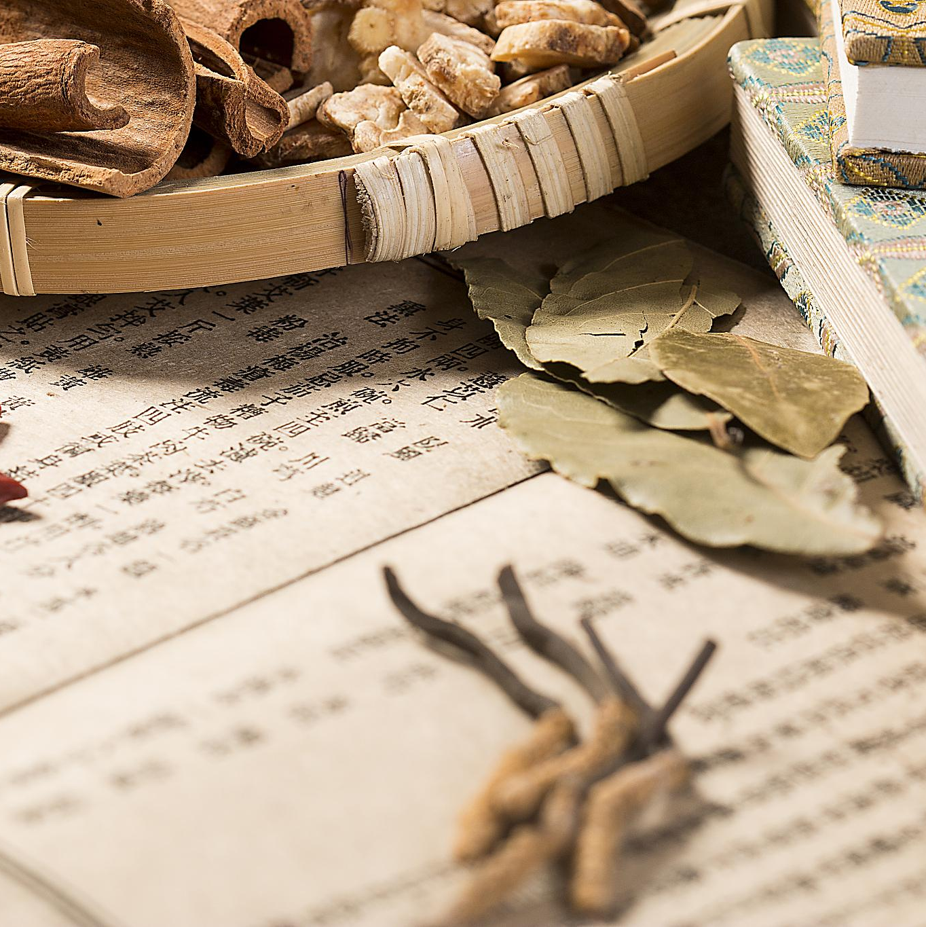
其他经典方剂介绍
独活寄生汤
01
02
身痛逐瘀汤
主要由独活、桑寄生、杜仲等药材组成，用于治疗风寒湿痹引起的腰椎疼痛，具有祛风除湿、补益肝肾的功效。
由桃仁、红花、当归等药材组成，针对气滞血瘀型腰椎病，能够活血化瘀、通络止痛。
大秦艽汤
03
04
补益肝肾方
主要包含秦艽、甘草、川芎等药材，适用于湿热痹阻型腰椎病，有清热利湿、通络止痛的作用。
如六味地黄丸加减，用于治疗肝肾亏虚型腰椎病，旨在滋养肝肾、强壮筋骨。

Slide 18
04
CATALOGUE
食疗与药膳辅助调理

Slide 19
食疗原则及禁忌提示
食疗原则
禁忌提示
个体化食疗方案
根据腰椎病患者体质和病情，选择合适的食材进行食疗。如，对于肝肾不足型腰椎病，可选用具有滋补肝肾作用的食材，如枸杞、黑芝麻等；对于气滞血瘀型腰椎病，可选用具有活血化瘀作用的食材，如山楂、红糖等。
避免食用对腰椎病不利的食物，如生冷、油腻、辛辣等刺激性食物。同时，对于某些具有特定功效的食材，如含有大量草酸的菠菜、含有较多嘌呤的动物内脏等，也应根据患者具体情况进行适量限制或避免食用。
针对不同患者的体质和病情，制定个体化的食疗方案。例如，对于肥胖患者，应控制饮食总热量，选择低脂、低糖、高纤维的食材；对于老年患者，可适当增加富含钙质的食物，以预防骨质疏松等并发症。

Slide 20
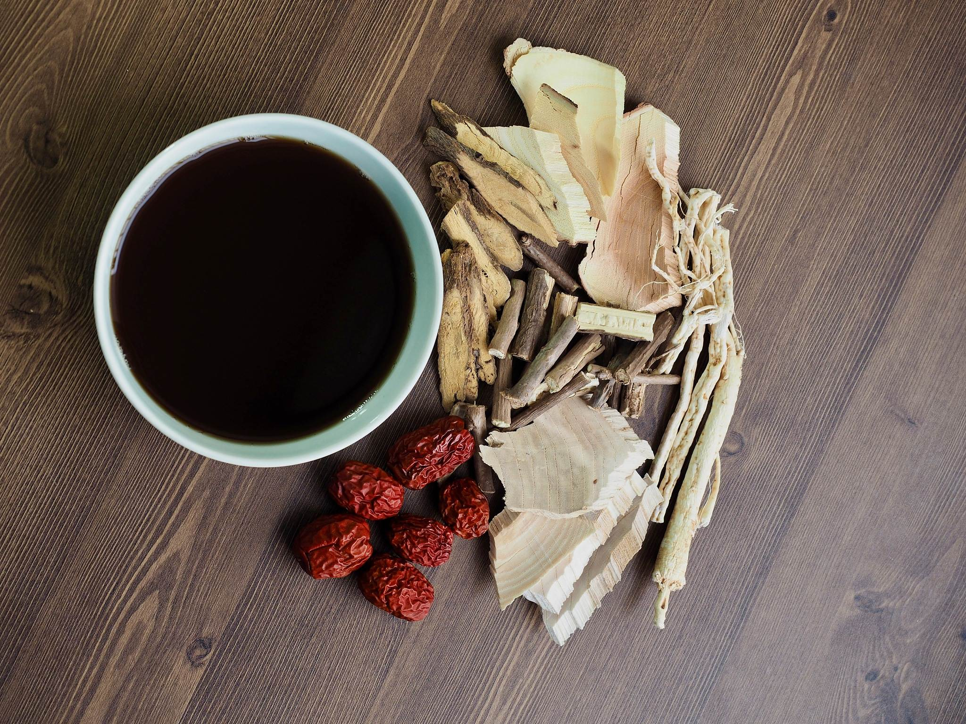
药膳配方推荐：当归生姜羊肉汤等
当归生姜羊肉汤
由当归、生姜和羊肉组成，具有温经散寒、活血定痛的功效，适用于阴寒内盛、气血凝滞型腰椎间盘突出症。
杜仲炖猪腰
以杜仲、猪腰为主料，可加入核桃肉、生姜等，有补肾壮骨强腰的作用，适用于肾气不足型腰椎间盘突出症。
水鱼补肾汤
由水鱼（鳖）、枸杞子、山药、熟地等食材制成，能益气养血、滋阴补肾，对肾阴亏虚、气血不足型腰椎间盘突出症有辅助治疗效果。

Slide 21
茶饮酒水调理方法
虫草花鱼胶汤
石斛西洋参菊花茶
由虫草花、鱼胶、党参、红枣和枸杞组成，具有补气养血的功效，适用于腰椎病患者调理身体。
包含石斛、西洋参、胎菊和枸杞，能清热滋阴、益气养阴、生津降火，适合长期熬夜和应酬的腰椎病患者饮用。
西洋参乌鸡汤
山楂红糖茶
包含玉竹、西洋参、黄芪、桂圆、枸杞和红枣，能补气血、抗疲劳，有助于缓解腰椎病引起的疲劳症状。
由山楂、红枣、枸杞和红糖组成，适用于体质寒凉、痛经以及月经不调的女性腰椎病患者，能调理气血、缓解痛感。
桑葚黑豆汤
青梅气泡酒
由黑豆、红枣、黄精、桑葚和枸杞制成，可补肾养血、益智乌发，对于改善腰椎病患者的肾功能和血液循环有积极作用。
将青梅酒与雪碧按1:1比例混合，果味浓郁、酸甜度适中，有气泡的加持使口感更丰富，好喝不会醉，适合腰椎病患者适量饮用以舒缓情绪。

Slide 22
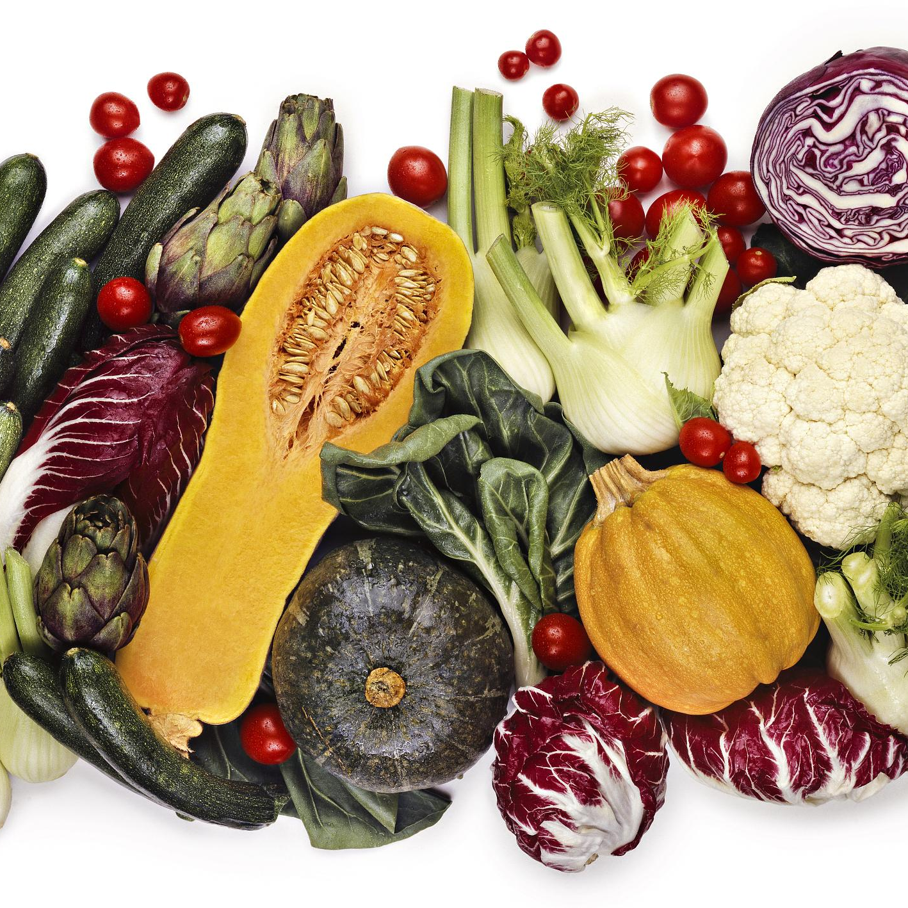
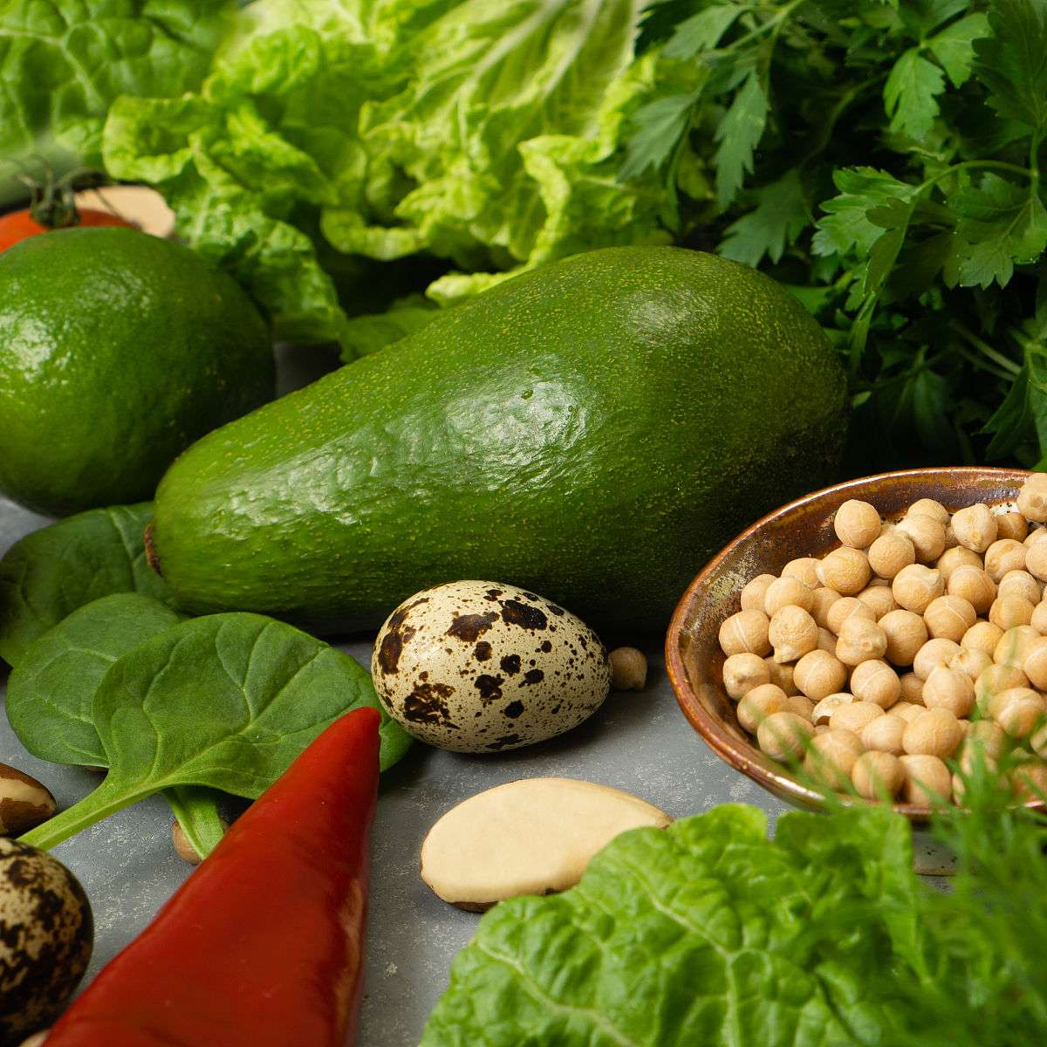
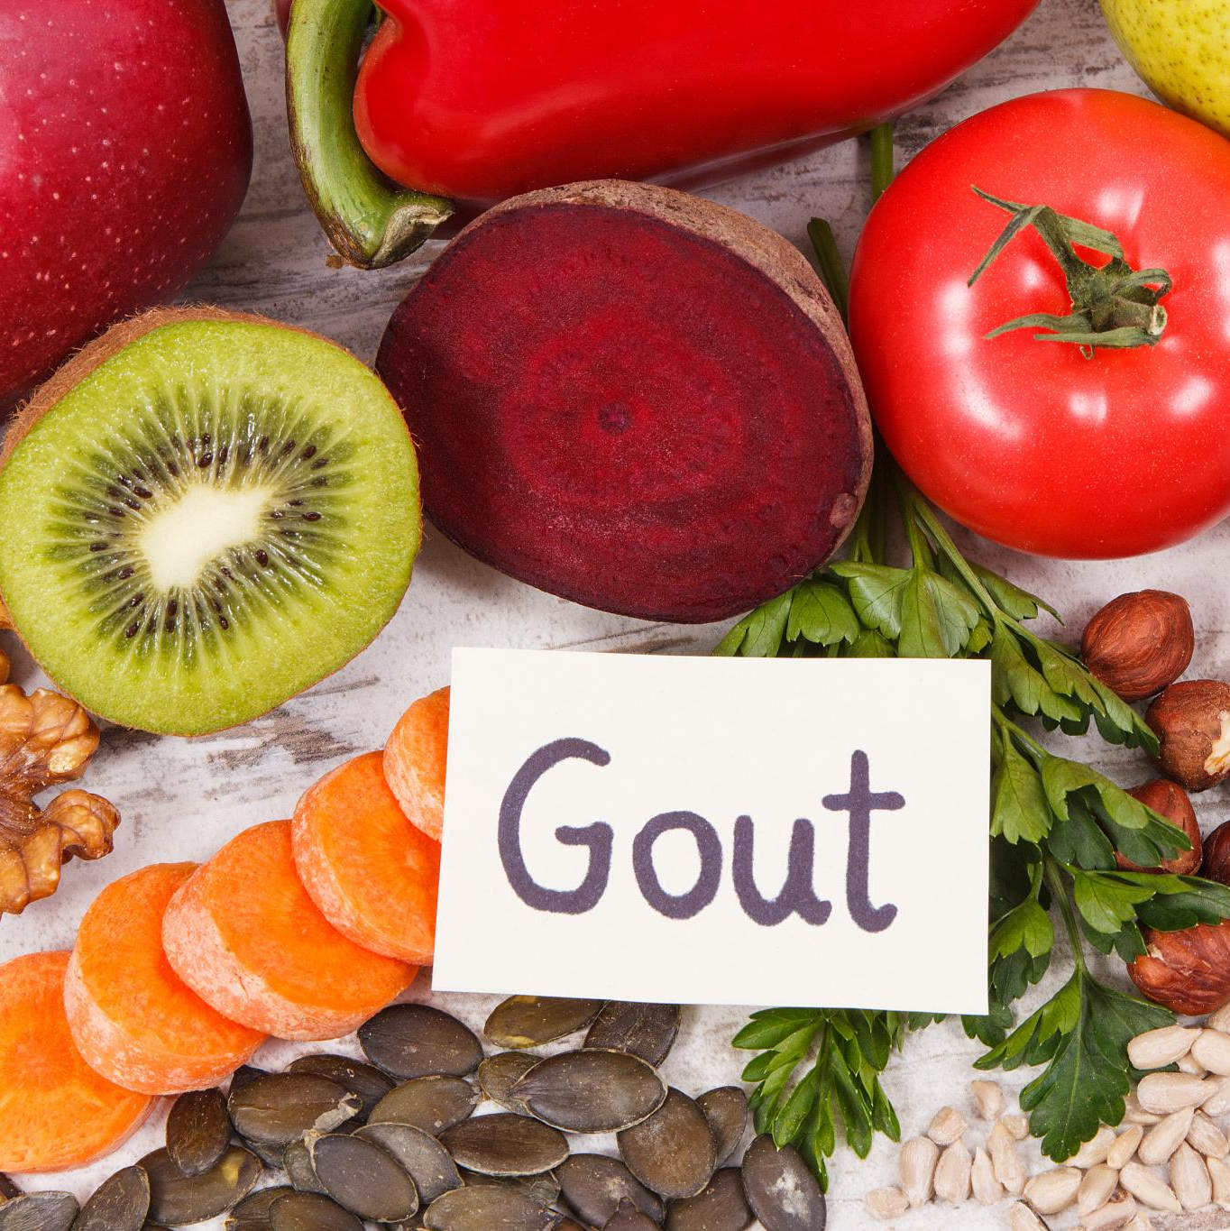
蔬菜水果摄入建议
富含营养的蔬果
适量摄入
多样化搭配
选择富含维生素、矿物质及膳食纤维的蔬果，如菠菜、胡萝卜、番茄、苹果等，有助于腰椎病患者康复。
根据个人情况，每天适量摄入蔬菜水果，满足身体对营养素的需求，同时避免过量摄入，以免对身体造成负担。
将不同种类的蔬菜和水果进行搭配，可以提供更全面的营养，同时也有助于提高患者的食欲。

Slide 23
05
CATALOGUE
康复训练与预防保健策略

Slide 24
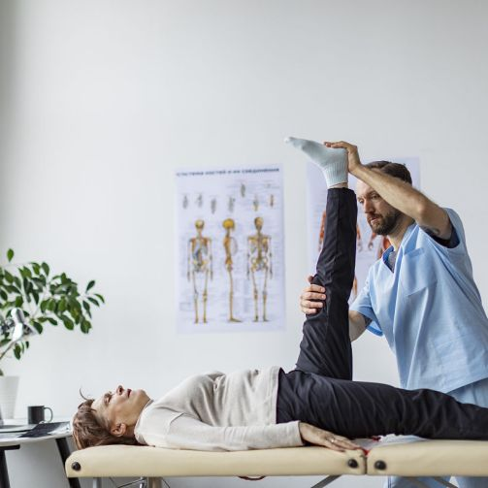
康复训练方法指导
运动疗法
根据腰椎病的不同类型和程度，制定个性化的运动方案，如腰背肌锻炼、核心肌群训练等，以增强腰部肌肉力量和稳定性。
物理疗法
采用热敷、冷敷、电疗等物理手段，缓解疼痛、促进血液循环和炎症消退，为腰椎的康复创造条件。
按摩推拿
通过专业的按摩推拿手法，舒缓腰部肌肉紧张，改善局部血液循环，促进腰椎功能的恢复。

Slide 25
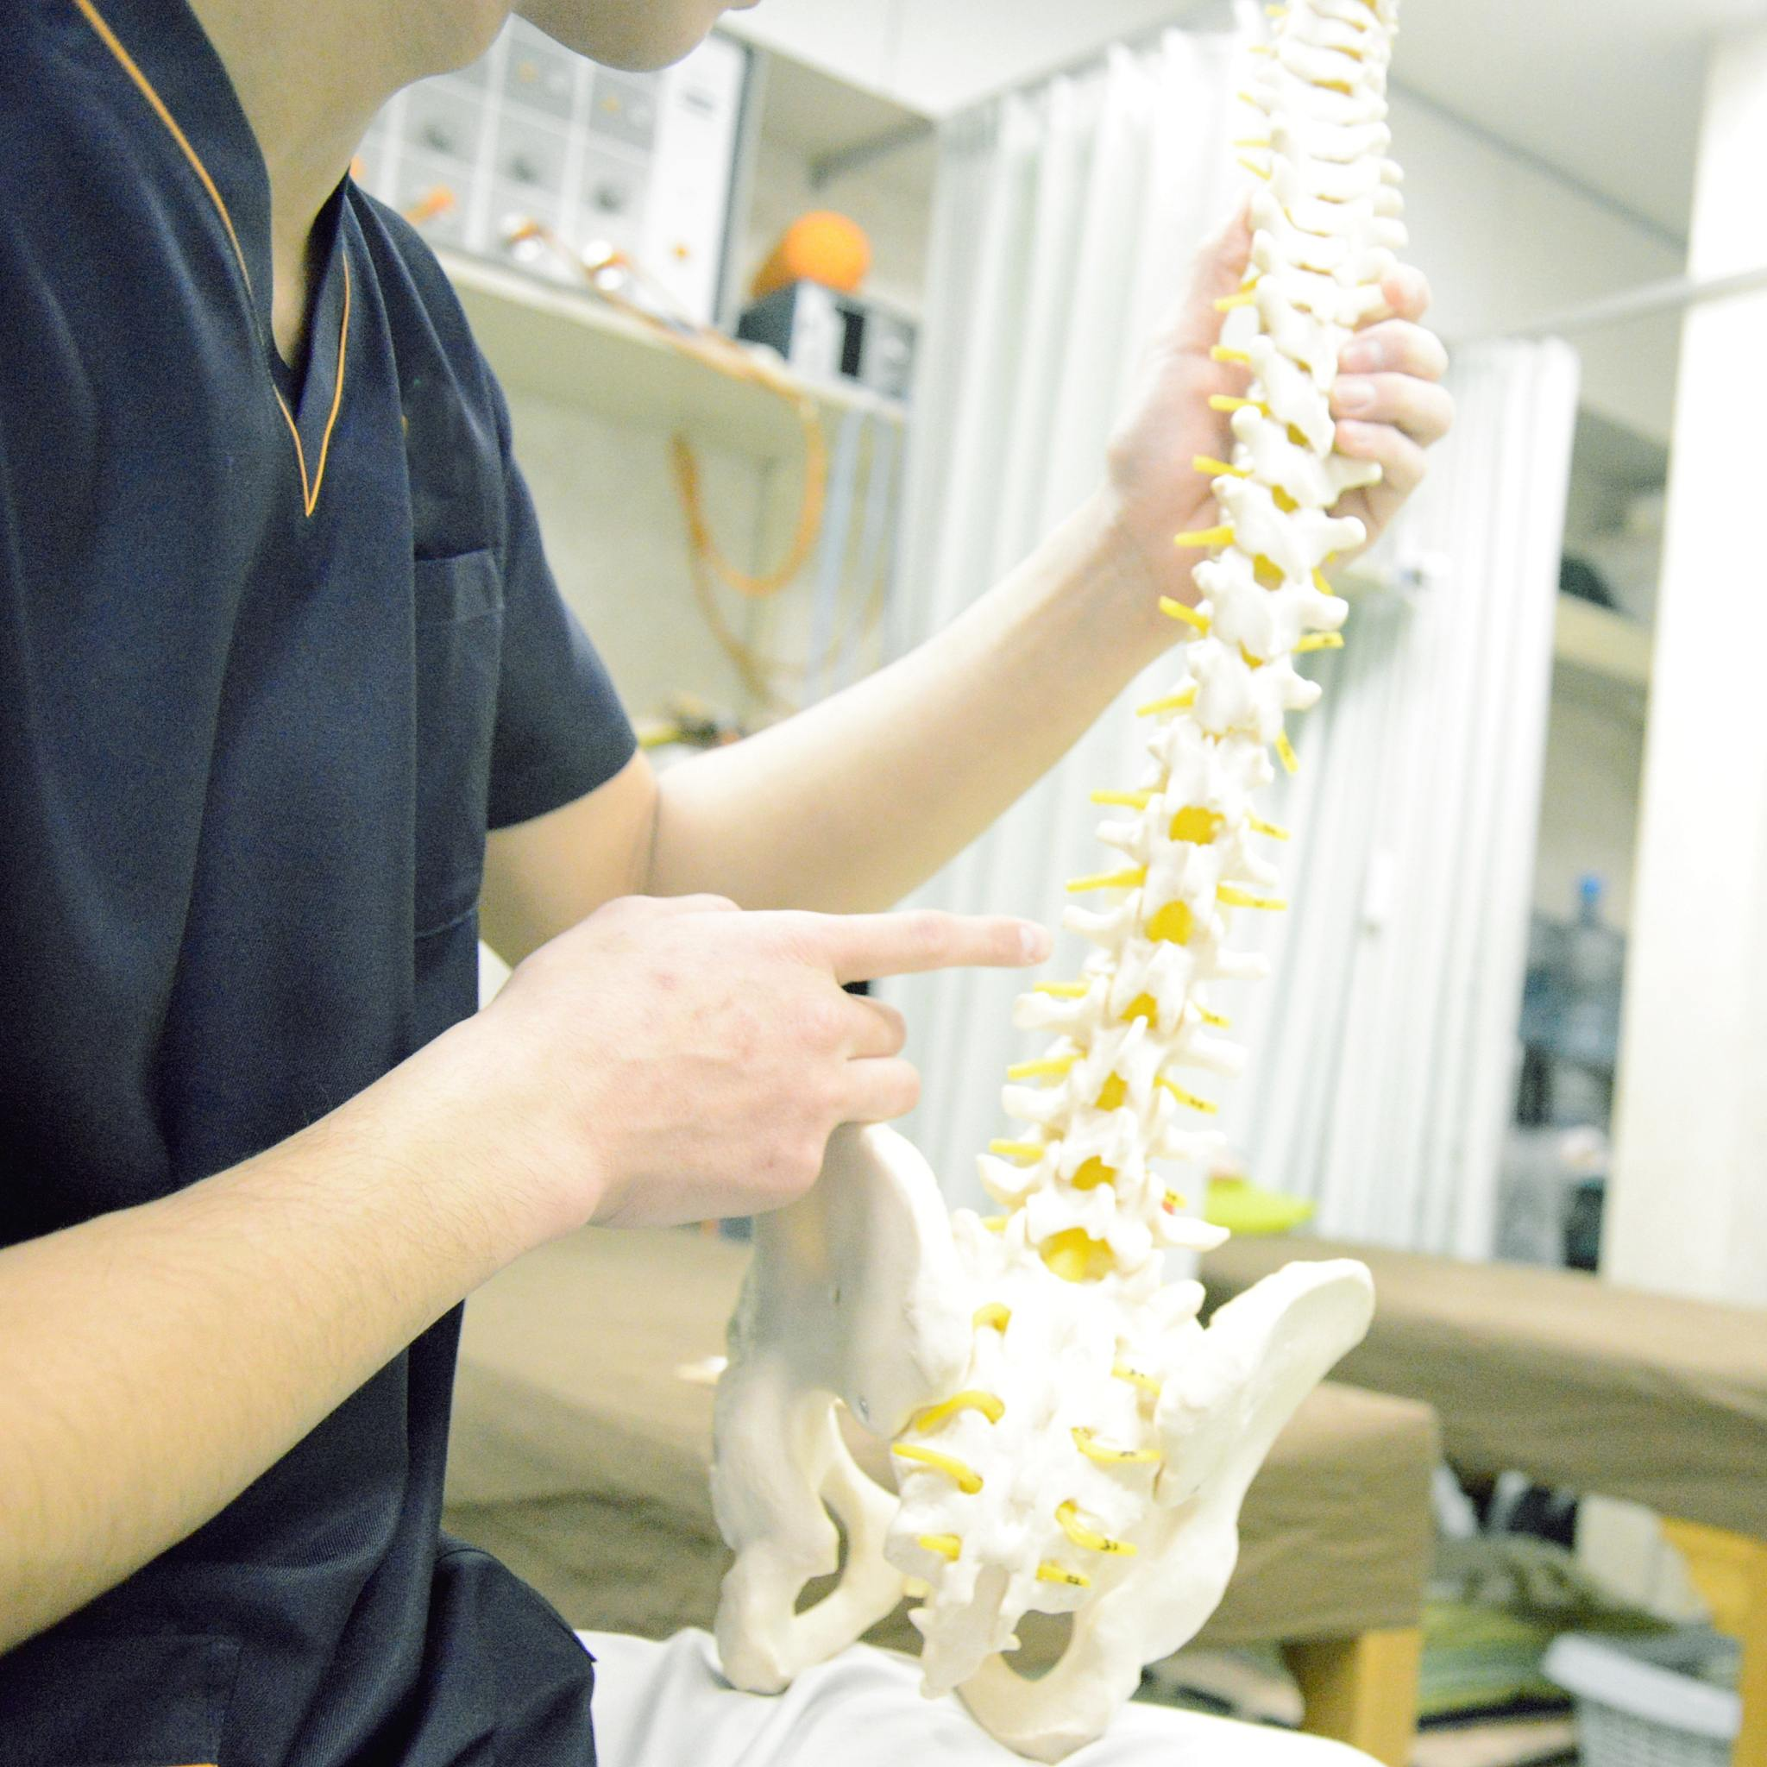
日常生活习惯调整建议
保持正确坐姿与站姿
选择支撑性良好的座椅，维持腰部自然曲线；站立时保持挺胸、收腹，减轻腰椎负担。
避免长时间维持同一姿势
定时起身活动，缓解腰部肌肉紧张；使用电脑时，注意调整屏幕高度和角度，减少低头弯腰动作。
合理安排工作与休息
劳逸结合，避免过度劳累；睡眠时选择硬板床，保持腰椎正常生理曲度。

Slide 26
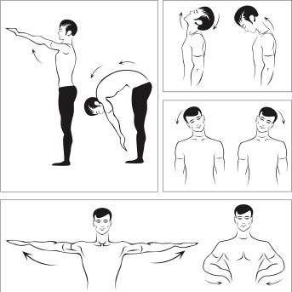
运动保健操推广普及
八段锦
作为一种传统的健身方法，八段锦通过八个动作的组合，能够调节全身气血运行，增强腰背部肌肉力量。
五禽戏
通过模仿虎、鹿、熊、猿、鸟五种动物的动作，达到强身健体、预防腰椎病的效果，动作强调柔和、连贯。
太极拳
太极拳以慢、柔、圆为特点，注重意、气、形的配合，长期练习可改善腰椎稳定性，缓解腰部疼痛。

Slide 27
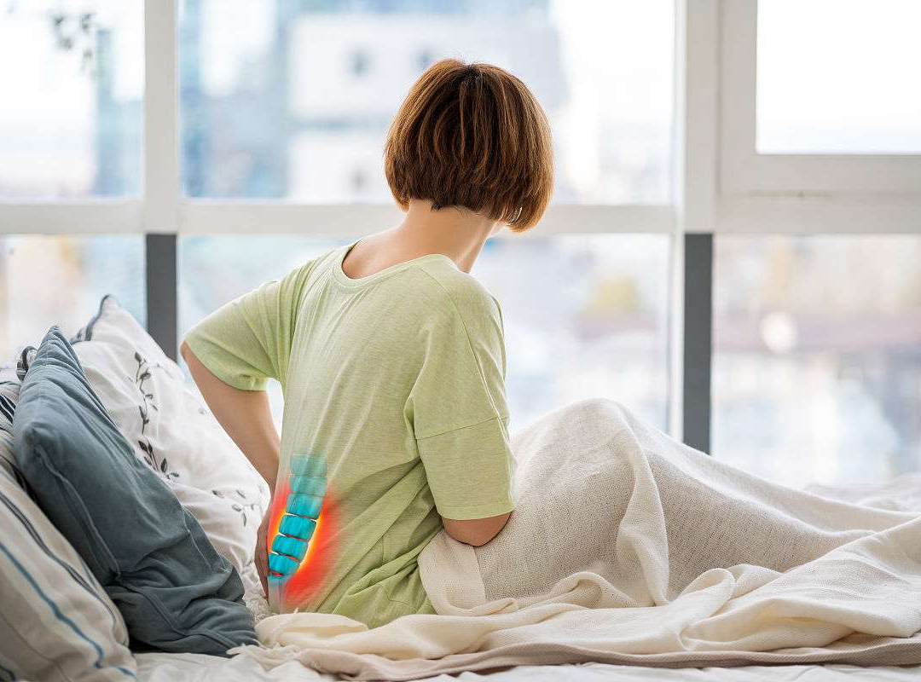
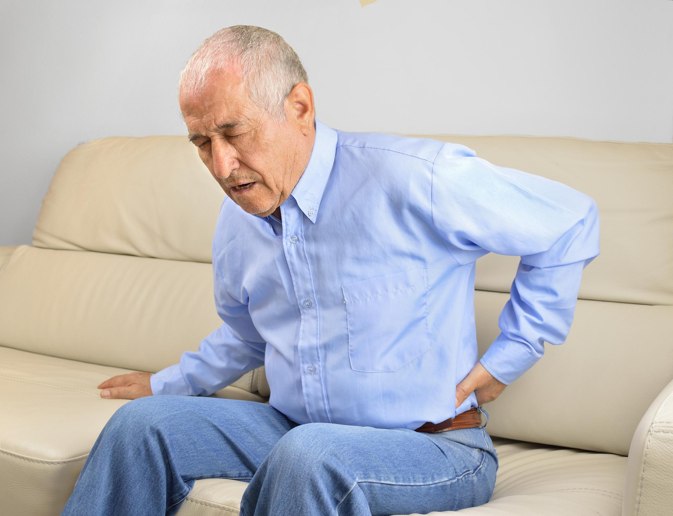
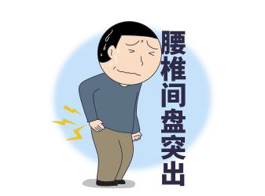
预防措施总结
保持正确姿势
加强腰背肌锻炼
注意腰部保暖与保护
避免长时间弯腰、久坐或站立，选择高且有靠背的椅子，卧位时选择硬板床。
通过适当的锻炼如飞燕式、拱桥式等，增强腰部肌肉力量，提高腰椎稳定性。
避免腰部受风寒湿冷刺激，外伤后及时就医，搬运重物时注意姿势正确。

Slide 28
06
CATALOGUE
腰椎病治疗注意事项及误区提示

Slide 29
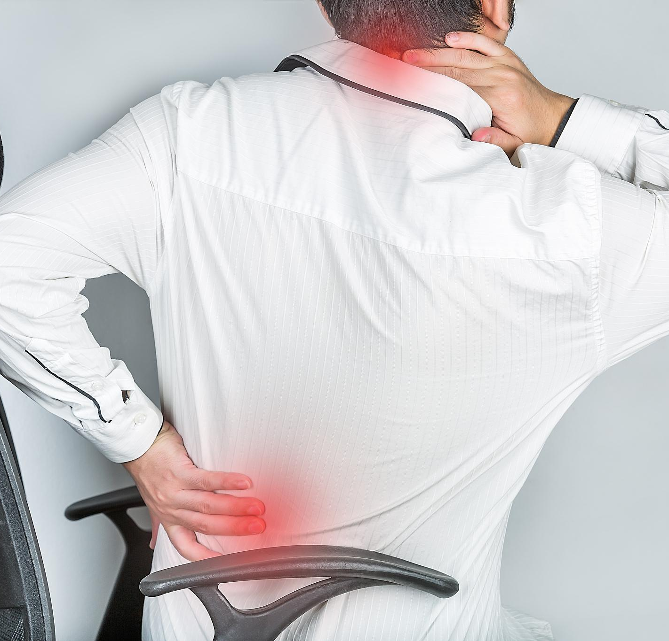
治疗过程中注意事项
遵循医嘱，按时服药
中医治疗腰椎病通常需要服用中药，患者应严格按照医生的指示服药，不可自行增减剂量或更改药物。
配合针灸、推拿等辅助治疗
针灸、推拿等是中医治疗腰椎病的常用辅助手段，患者应积极配合，以提高治疗效果。
注意休息与锻炼的平衡
在治疗过程中，患者既要保证充足的休息，又要适当进行锻炼，以增强腰部肌肉力量，改善腰椎稳定性。

Slide 30
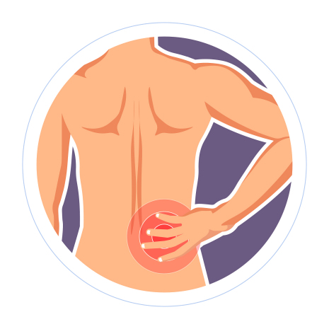
误区解读：盲目按摩、忽视饮食等
盲目按摩
部分患者寻求快速缓解，随意接受按摩治疗。然而，非专业按摩可能导致肌肉损伤、加重炎症，甚至引发腰椎病情恶化。
忽视饮食调理
腰椎病与骨骼健康密切相关，饮食中的营养成分对骨骼修复至关重要。忽视饮食调理，可能延缓康复进程。
过度依赖药物
药物在腰椎病治疗中起辅助作用，但过度依赖药物而忽视其他治疗手段，如物理治疗、康复训练等，可能导致治疗效果不佳。

Slide 31
正确对待腰椎病，保持良好心态
了解腰椎病知识
通过学习腰椎病的发病原因、症状表现和治疗方法，增强对疾病的认知，从而消除恐惧和焦虑情绪。
积极面对疾病
腰椎病虽然会带来疼痛和不适，但并非不可治愈。患者应保持积极心态，配合医生进行治疗，相信自己能够战胜疾病。
调整生活方式
良好的生活方式对于腰椎病的康复至关重要。患者应保持规律的作息，避免熬夜和过度劳累；同时，适当参加运动锻炼，增强腰部肌肉力量，提高腰椎稳定性。

Slide 32
寻求专业医生帮助，避免误诊误治
选择有资质的中医医师
01
确保医生具备相关的中医学位和证书，有丰富的临床经验，能够提供专业的诊断和治疗。
详细了解治疗方案
02
在治疗前，患者应向医生全面了解治疗方案，包括治疗方法、预期效果、可能的风险及副作用等，以便做出明智的决策。
避免盲目跟风治疗
03
腰椎病的治疗方法因人而异，不能随意跟风选择治疗方法，应根据自身病情和医生建议进行合理治疗。

Slide 33

THANKS
感谢观看

